Slide 1
РЕАЛИЗАЦИЯ ВОЛОНТЕРСКОЙ ДЕЯТЕЛЬНОСТИ В МИАССКОМ ГОРОДСКОМ ОКРУГЕ

Slide 2
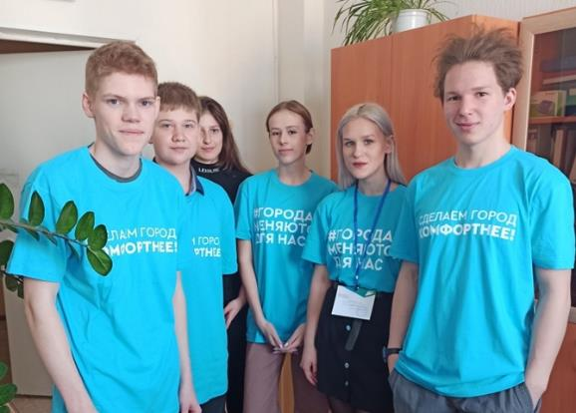
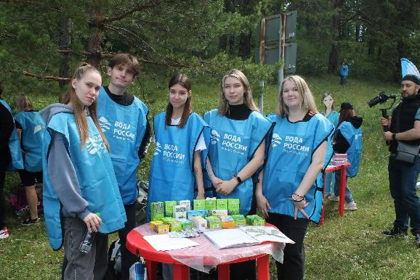
Волонтерская работа
Волонтеры помогают при проведении федеральных мероприятий:
Федеральный проект «Формирование комфортной городской среды»;
Федеральный проект «Вода России»:
Федеральный проект «Волонтеры Конституции»
Федеральный проект «Волонтеры переписи населения»

Slide 3
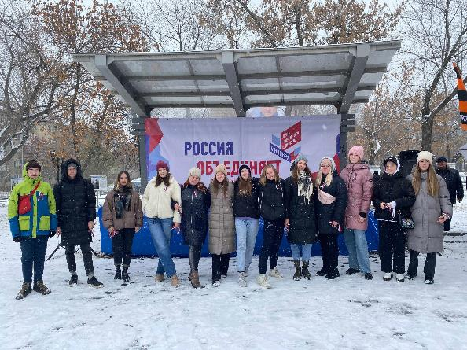
ПАТРИОТИЧЕСКОЕ НАПРАВЛЕНИЕ
Волонтерские акции ко Дню народного единства, Дню Конституции РФ, «Блокадный хлеб» Дню России
Акция «Георгиевская лента»
«Вахта памяти» и «Свеча памяти»

Slide 4
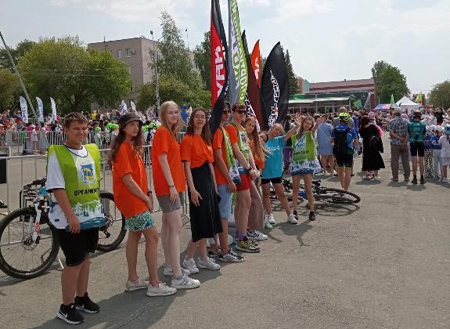
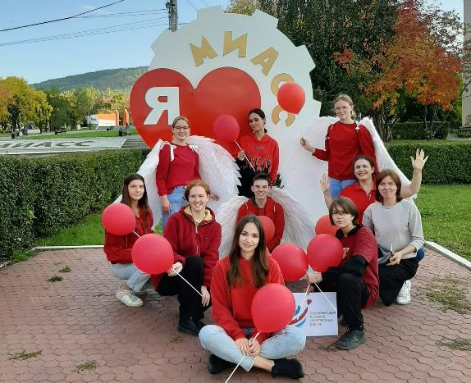
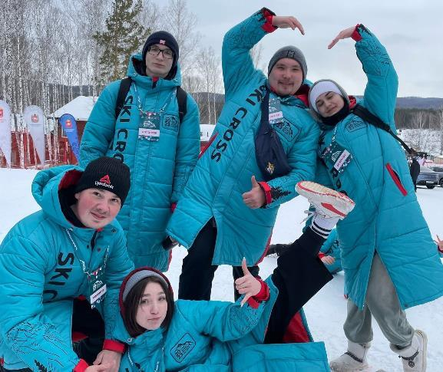
Волонтерская работа
Волонтеры помогают при проведении областных и муниципальных мероприятий:
Спортивные городские мероприятия: «Велопарад», «Азия-Европа-Азия», Гонка ГТО;
Кубок Евразии по фристайлу в дисциплине «ски-кросс»
экологические акции и субботники, уборки территорий и памятников,
культурные мероприятия: «День Победы», «Масленица» и другие.
Итого участников – 6950 чел.

Slide 5
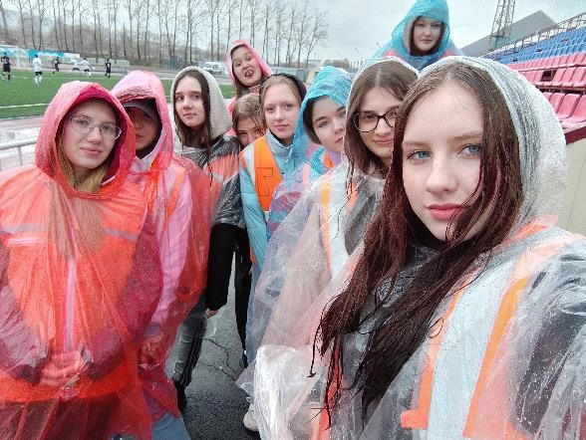
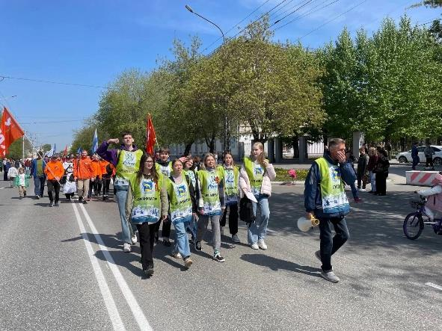
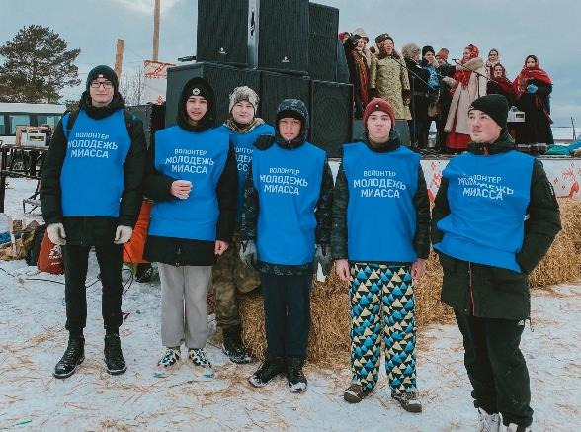
Волонтерская работа
Волонтеры помогают при проведении областных и муниципальных мероприятий:
Футбольные матчи «Торпедо»
Турниры по УШУ
Турниры по рукопашному бою
Турниры по бальным танцам

